Slide 2
VR:MagicDancer
ステップを組み合わせて敵を倒せ！
しかし、敵も攻撃を仕掛けてくるので
注意が必要だ！
敵の攻撃の避け方
プレイ人数 ：1人
ジャンル ：VR・リズムアクション
使う部位 ：足
↓敵の攻撃（■）
□■□ ■□■ ■■■ ■■□ ■□□
□□□ □●□ □□□ □□● □□□
□□● □□□ □□□ □□□ □●●
□□□ □●□ □□□ □□● □□□
求められる動きは、
避ける・ステップを踏む
これを繰り返して、敵を倒せ！
避ける動作時も
ステップのカウントがされるので
避けながら攻撃を
仕掛けることもできるぞ!!
↑プレイヤーの足の位置（●）
ステップの例
□□● ●□● ●□□ □□□ □□● □□□
□□□ □□□ □□□ □□□ □□□ ●□●
●□□ □□□ ●□□ ●□● □□● □□□
リスク（複雑ステップ）の分だけ
強い技を決めることができるぞ!

Slide 3
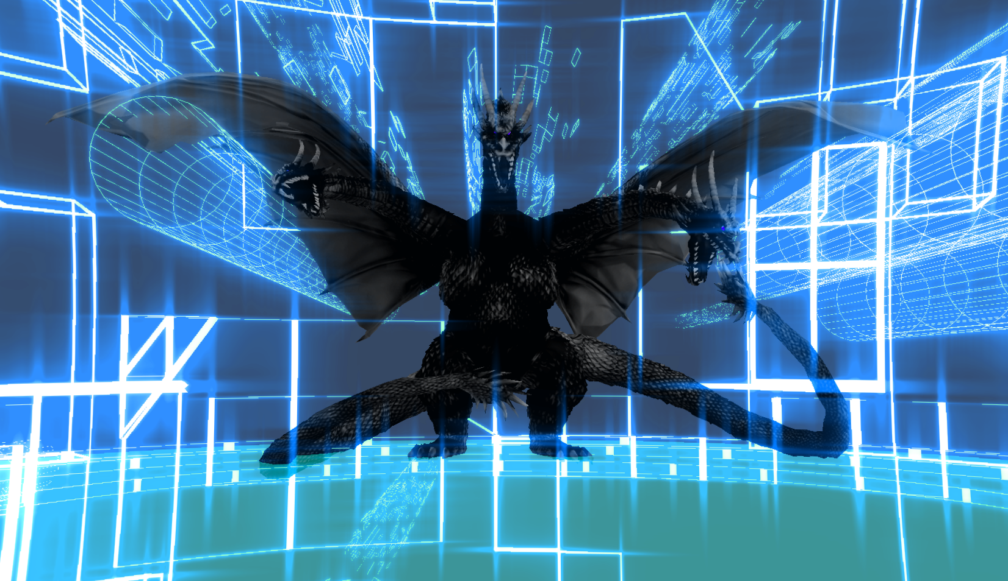
基本プレイ画面（イメージ）

